Slide 1
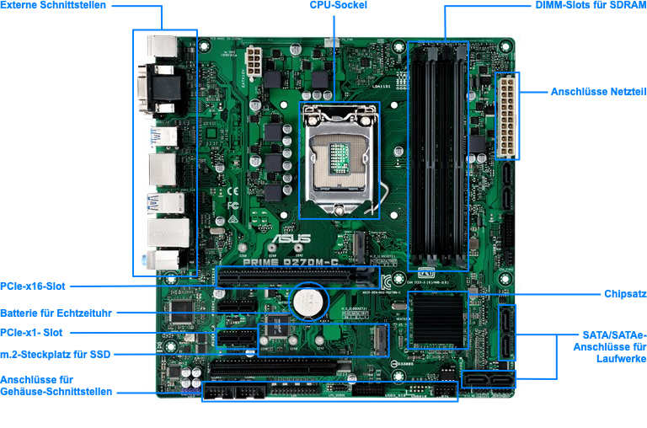

Slide 2
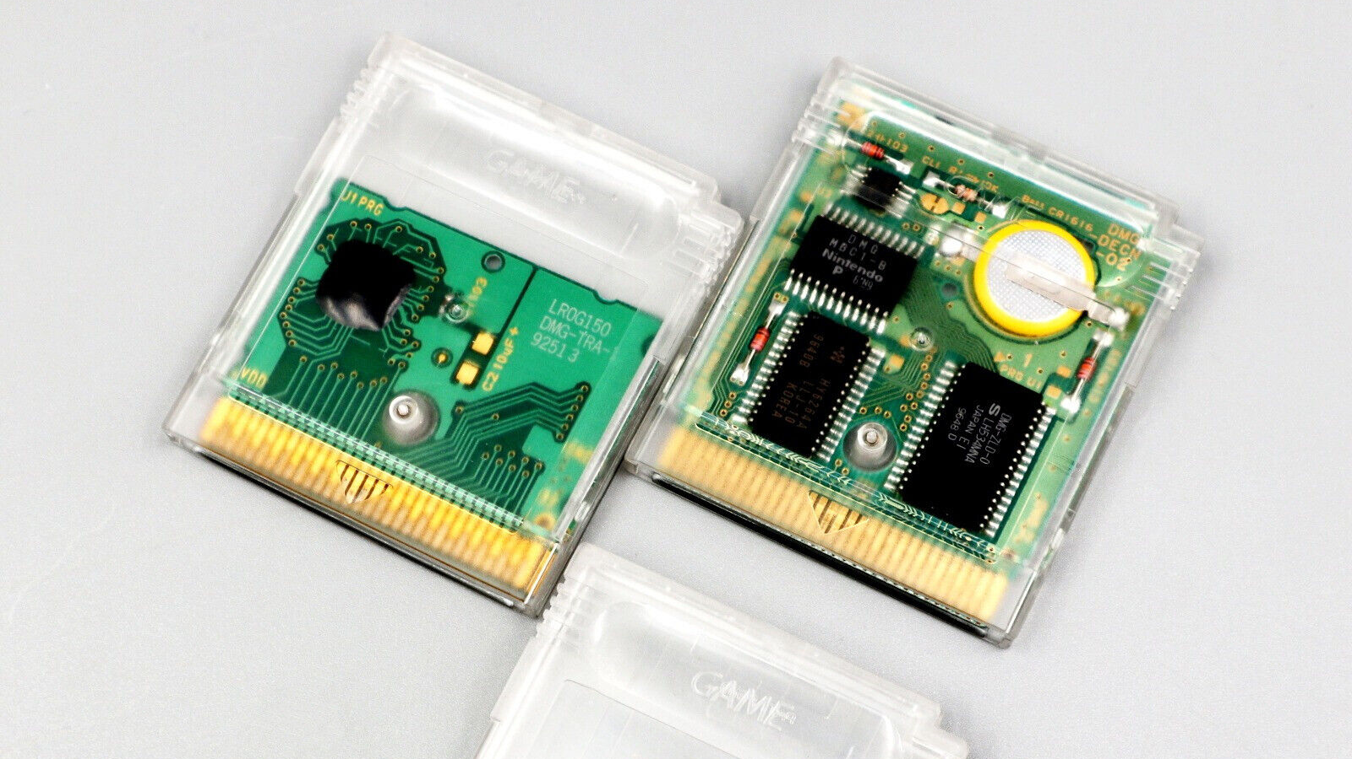

Slide 3
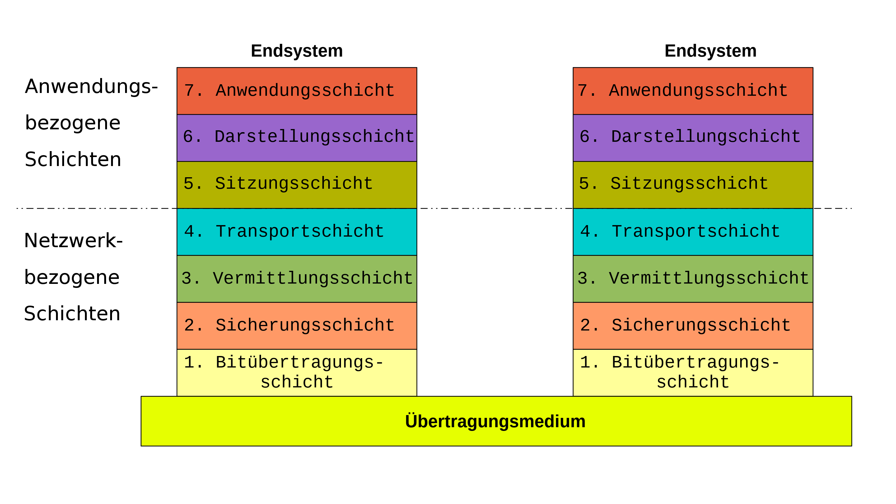

Slide 4
Akteur | Entsprechende OSI-Schicht
Firmenmitarbeiter / Geschäftspartner | Anwendung
Assistent | Darstellung
Sekretär | Sitzung
Hauspostmitarbeiter | Transport
Briefpost | Vermittlung
Verteilstelle | Sicherung
Transportmittel | Bitübertragung

Slide 5
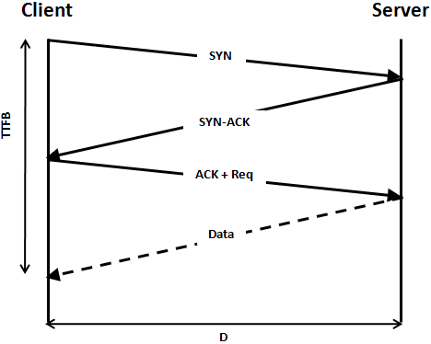

Slide 6
Python Beispiel
Portscanner

Slide 7
Welche Fragen sollte ich beantworten können?
Welche Speicherarten gibt es in einem Computer? Warum gibt es Unterschiedliche und z.B. nicht nur die Festplatte?
Wie funktioniert die Kommunikation zwischen Computern?
Was ist der Unterschied zwischen TCP und UDP?
Was ist der Unterschied zwischen Interpreter und Compiler?
Ist Python eine Compiler- oder Interpreter-Sprache?

